Slide 1
IA generativa na FMUP: do quadro ao piloto
O Quadro de referência e a Themis
Tiago Jacinto | MEDCIDS · FMUP | Conselho Pedagógico, 10 de Novembro de 2026
Notes:
Antes de começar (15 s): apresento-me e digo o estado do trabalho. É um contributo individual, não é política da Faculdade.

Slide 2
Regras sobre IA ainda são raras no ensino superior
Inquéritos internacionais a estudantes de medicina documentam o uso de IA generativa.
14,7 %
Na FMUP, ainda não medimos o uso nem as regras de cada unidade curricular.
das 68 instituições de ensino superior inquiridas têm políticas sobre IA em prática.
CNIPES, 2026
O piloto começa por medir.
Notes:
1 min. Começo pelo problema: a IA generativa já é usada e poucas instituições têm regras em prática. Sou claro sobre o limite: o número é sobre instituições, não sobre a FMUP. Não temos inquérito local. Por isso o piloto começa por medir, por exemplo quantas UCs já têm cláusula sobre IA. Fonte: diagnóstico CNIPES, Abril de 2026. Os inquéritos a estudantes de medicina estão citados no Quadro (Tran 2025, Alkhaaldi 2023). O EU AI Act, a Agenda Nacional de IA e o CNE já fixaram prazos e recomendações: alto risco em Dezembro de 2027 e Agosto de 2028.

Slide 3
Três peças, publicadas e gratuitas
DOCUMENTO
FERRAMENTA
SESSÃO
Quadro
Themis
Formação
Documento de referência para o uso de IA generativa na FMUP.
Ferramenta web que gera declarações de uso e cláusulas para os programas de UC.
Sessão para docentes, com seis fichas de actividade.
Duas partes e doze anexos
Português e inglês
120 minutos
O autor é também autor da Themis e dirige o Mestrado em Informática da Saúde. Conflitos de interesse e uso de IA estão declarados no site.
Notes:
40 s. Tudo em português europeu, licença CC BY 4.0, em tiagojacinto.eu/fmup-ia. Declaro já o meu interesse: sou autor da Themis, dirijo o Mestrado em Informática da Saúde, e a declaração completa está na página Sobre. Vou explicar o Quadro e a Themis. A formação fica só referida.

Slide 4
O Quadro compara primeiro e propõe depois
Quadro de referência · versão 1.7 · contributo individual para apreciação dos órgãos da FMUP
Parte I
Parte II
Comparação
Proposta para a FMUP
Estados Unidos
Europa
Ibero-América
7 princípios
Estudantes
Docentes
Investigadores
Portugal
Referenciais supranacionais
Processo disciplinar
Infraestrutura e governação
Enquadramento médico
Implementação 2026 a 2029
12 anexos instrumentos prontos a usar
Notes:
30 s. A Parte I compara referenciais externos sem os importar acriticamente: Estados Unidos, Europa, Ibero-América, referenciais supranacionais (UNESCO, OCDE, Conselho da Europa), enquadramento médico, Portugal e as lacunas. A Parte II é a proposta operacional: sete princípios, três vertentes, processo disciplinar, infraestrutura e governação, implementação até 2029 e objecções antecipadas. O documento é um contributo individual: não é política aprovada e não vincula a Faculdade.

Slide 5
Os anexos são instrumentos prontos a usar
A
Modelo de declaração de uso
E
Cenários com casos-limite resolvidos
B
Três cláusulas-tipo para UC: permitido, condicionado, proibido
I
Seis perfis disciplinares da FMUP
D
Guia prático e quatro folhetos em PDF
J
Promptário clínico, sem dados de doentes
Anexos C, F, G, H, K e L: leituras, glossário, maturidade e articulações.
Notes:
30 s. Os anexos são o que se usa no dia-a-dia. O Anexo B resolve a cláusula do programa de uma UC em dez minutos e é a base do piloto. Os folhetos do Anexo D são para estudantes, docentes, investigadores e serviços.

Slide 6
Subordina-se à UP e acrescenta a camada biomédica
UNIVERSIDADE
FACULDADE
Pacote da U.Porto
Camada FMUP
Sete documentos de Junho de 2026, para as quinze unidades orgânicas.
+
Dados clínicos identificáveis.
Ensaios clínicos.
Viés algorítmico em contexto clínico.
Em caso de conflito, prevalece o pacote.
Terminologia médica em português europeu.
Exemplo: inserir dados de doentes num serviço de IA não autorizado é uso proibido.
Notes:
40 s. A primeira pergunta é sempre a relação com a Universidade. O Anexo H define a regra de precedência: nas matérias que o pacote cobre, prevalece o pacote. Dois docentes da FMUP, Laura Ribeiro e Ricardo Correia, estão no Grupo de Trabalho da Universidade: a articulação passa por eles.

Slide 7
A Themis aplica o Quadro a cada papel
DECLARAÇÃO
CLÁUSULA
NOTA E MÉTODOS
Estudante
Docente
Investigador
Declaração para acompanhar um trabalho submetido.
Indica as tarefas delegadas à IA e o grau de modificação.
Cláusula para o programa da UC e requisito de divulgação para os estudantes.
Segue o regime escolhido para a UC.
Nota curta para manuscritos e candidaturas.
Declaração de métodos, com o que foi delegado à IA.
Corre no navegador. Português e inglês. Cada texto indica a versão do Quadro e da ferramenta.
Notes:
30 s. Os três papéis da Themis. A vertente Estudantes inclui os macrodomínios GAIDeT. A vertente Investigadores tem três variantes: sem uso, uso não material e uso material.

Slide 8
A Themis transforma escolhas em texto pronto
1
2
3
4
Escolhas
Regras
Risco
Texto
Papel: estudante, docente ou investigador.
Depois, o contexto: oferta, trabalho, política, competências.
Regras do Quadro, num ficheiro público e com versão.
Quatro níveis.
Os avisos são indicativos e não bloqueiam.
Declaração ou cláusula, em português e em inglês.
Cada texto indica a versão do Quadro e a versão da ferramenta que o gerou.
Notes:
30 s. O percurso em quatro passos. Primeiro, o papel e o contexto. Segundo, as regras do Quadro correm sobre as escolhas. Terceiro, a avaliação de risco. Quarto, o texto. A Themis chama-se assim por Témis, deusa grega da ordem e da lei. Era Atlas até Junho de 2026. Versão actual 1.3.2. O slide de reserva mostra as escolhas do docente.

Slide 9
A avaliação de risco tem quatro níveis e não bloqueia
NÍVEL 4
NÍVEL 3
Inaceitável
NÍVEL 2
Alto
Uso proibido pelo Quadro.
NÍVEL 1
Limitado
Impacto formativo, clínico ou administrativo. Declaração e registo.
Mínimo
Apoio com supervisão humana. Declaração obrigatória.
Exploração pessoal, não submetida.
Quatro níveis adaptados do modelo HEAT-AI (Temper et al., 2025). Os avisos são indicativos: a decisão fica com o utilizador.
Notes:
30 s. Nível 1: exploração pessoal, com nota curta nos trabalhos finais. Nível 2: apoio como revisão linguística, com declaração. Nível 3: impacto formativo, clínico ou administrativo, com declaração explícita e registo. Nível 4: dados pessoais em serviços não autorizados, decisão clínica delegada, classificação só por IA, IA como autora.

Slide 10
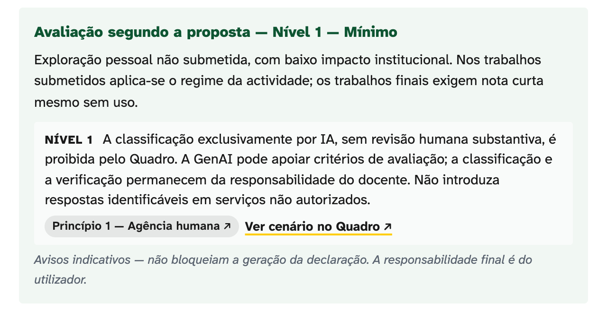
A Themis mostra o nível de risco e explica porquê
A
A
Nível de risco e regra aplicada, com ligação ao princípio e ao cenário do Quadro.
B
Os avisos são indicativos. A declaração é gerada na mesma.
B
Captura da Themis 1.3.2, para uma UC de mestrado com relatório e discussão de caso.
Notes:
30 s. Captura real da Themis, versão 1.3.2, para uma UC de mestrado com relatório e discussão de caso. O destaque de cima mostra o nível de risco. A ferramenta explica a regra e liga ao princípio e ao cenário do Quadro. O destaque de baixo: os avisos não bloqueiam a geração da declaração. A responsabilidade final é do utilizador.

Slide 11
A Themis é um demonstrador
FEITO
POR FAZER
O que faz hoje
O que falta para ser aplicação institucional
Gera declarações e cláusulas, em português e em inglês.
Avaliação de segurança independente.
Corre no navegador, sem servidor e sem cookies.
Avaliação de impacto sobre a protecção de dados.
Código e regras públicos, com licença CC BY 4.0.
Inscrição no inventário da U.Porto.
Responsável técnico designado.
As escolhas ficam no endereço e podem ficar no histórico do navegador. Não introduzir dados pessoais ou clínicos.
Notes:
40 s. Digo isto antes de me perguntarem. A Themis é um demonstrador prototípico. Não envia dados a servidores, mas as escolhas ficam codificadas no endereço. Por isso o piloto da cláusula não depende dela: a cláusula vem do Anexo B e a Themis é opcional. Passar a aplicação institucional exige os quatro passos da direita, e o repositório é público com licença CC BY 4.0 para permitir a transferência.

Slide 12
O Quadro não altera regulamentos nem cria sanções
Não
substitui os regulamentos pedagógicos em vigor.
Não
cria sanções.
A disciplina segue o regime da U.Porto, com parecer jurídico.
Não
impõe um regime à UC.
Cada docente escolhe entre três cláusulas-tipo.
Não
aceita detectores automáticos como prova única.
Notes:
40 s. Resposta antecipada às dúvidas de competência. O capítulo 5b do Quadro diz que não se substitui ao regime disciplinar aplicável e que a adopção desse capítulo exige parecer prévio da Direcção Jurídica da U.Porto. A resposta a um primeiro caso deve ser formativa antes de sancionatória. A prova não pode assentar só em detectores automáticos, cujos falsos positivos estão documentados.

Slide 13
Piloto: um docente de ligação por departamento
1
2
3
Escolher
Aplicar
Verificar
O docente de ligação escolhe uma UC do seu departamento.
A UC inclui no programa a cláusula do Anexo B. A Themis é opcional.
O docente de ligação devolve a ficha de uma página.
Estudantes
Apoio
Tempo
Um representante lê a cláusula antes de ser aplicada.
O docente de ligação recebe a cláusula pronta e o apoio do autor.
Poucas horas. Estimativa por confirmar.
Notes:
50 s. Proposta, não pedido: um piloto pequeno, com tarefa definida. Nível A, obrigatório: a cláusula do Anexo B no programa da UC. Nível B, opcional: testar a Themis. Os estudantes são ouvidos antes da aplicação. O docente de ligação é indicado pelo departamento. Não se confunde com o ponto focal do pacote da U.Porto, que é um por unidade orgânica. O tempo estimado é palpite meu e ainda não foi confirmado com nenhum docente.

Slide 14
O piloto mede quatro coisas, durante um semestre
1
2
3
4
Ponto de partida
Cobertura
Informação
Esforço
A cláusula está no programa da UC?
Os estudantes foram informados?
Quanto tempo levou? Que dúvidas surgiram?
Quantas UCs já têm cláusula sobre IA.
Ficha de uma página no site.
Resultados apresentados ao Conselho no fim do semestre.
Calendário a fixar com o Conselho.
Notes:
30 s. Quatro indicadores simples, sem inquérito aos estudantes nem dados pessoais. O primeiro responde à crítica de não termos dados locais. A ficha: tiagojacinto.eu/fmup-ia/quadro/guias/ficha-docente-ligacao.pdf. Palpite de calendário, a confirmar: 2.º semestre de 2026/27. Voluntários criam enviesamento: o piloto mostra viabilidade, não eficácia. Digo-o já.

Slide 15
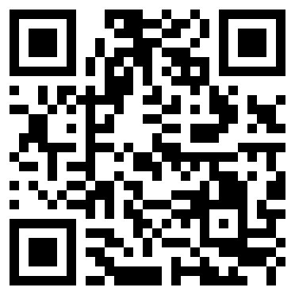
Proposta ao Conselho
1
Tomar conhecimento do Quadro e da Themis.
2
Apoiar um piloto de um semestre.
3
Convidar cada departamento a indicar um docente de ligação.
tiagojacinto.eu/fmup-ia
4
Receber os resultados no fim do semestre.
Notes:
30 s. Repito a proposta em quatro verbos: tomar conhecimento, apoiar, convidar, receber. Nada disto aprova o Quadro nem a Themis. O QR code abre o site com o Quadro, a Themis, os guias e a ficha.
Tempo total previsto: cerca de 9 minutos. Versão curta, cerca de 6 minutos: dizer uma frase só nos slides 4 (estrutura do Quadro), 5 (anexos), 7 (papéis da Themis), 9 (captura), 10 (níveis de risco), 12 (limites do Quadro) e 14 (indicadores). Para saltar para um slide, escrever o número e premir Enter. Os slides de reserva vêm a seguir a este slide.

Slide 16
Reserva
+
Slides de apoio às perguntas
Notes:
Slides de apoio às perguntas.

Slide 17
Sete princípios e três vertentes
1
Agência humana
Estudantes
Declaração por trabalho, com três regimes por actividade.
2
Integridade académica e científica
3
Protecção de dados e confidencialidade
Docentes
Cláusula-tipo no programa da UC.
4
Transparência
5
Equidade de acesso
Investigadores
Declaração metodológica. A IA não consta como autora.
6
Literacia crítica
7
Revisão contínua
Notes:
Os sete princípios vêm do ERA Forum, de Chan e da AAMC. O regime em três níveis por actividade alinha com o semáforo da U.Porto: verde, amarelo e vermelho. Equidade: a plataforma IAedu é a primeira linha de infraestrutura. Disciplina: formativo antes de sancionatório.

Slide 18
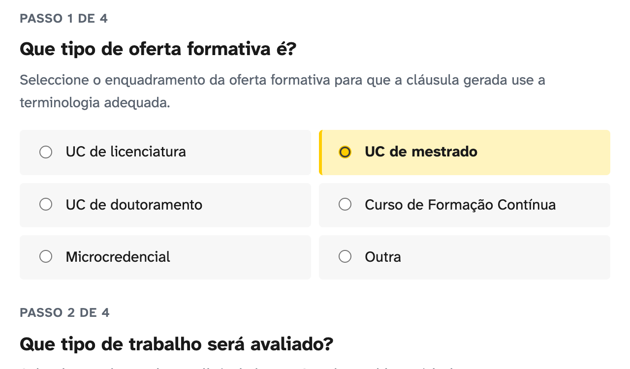
A Themis recolhe as escolhas do docente
OS QUATRO PASSOS
1
Tipo de oferta formativa
2
Trabalho avaliado
3
Política de IA
4
Competências a proteger
Notes:
Captura real da Themis. Mostra os passos 1 e 2. Os passos 3 e 4 são a política de IA e as competências que têm de ser dos estudantes.

Slide 19
Versão mínima adoptável
1
Cláusula sobre IA generativa nos programas de UC.
2
Declaração de uso.
3
Proibição de dados pessoais ou clínicos em serviços não autorizados.
4
Validação humana na avaliação e nas decisões sensíveis.
5
Formação inicial, com relatório anual.
Cinco medidas de baixo risco, reversíveis e avaliáveis. Capítulo Implementação e avaliação.
Notes:
Se o Quadro completo for demasiado, esta é a alternativa. Não substitui a revisão jurídica, a discussão curricular nem a avaliação técnica da Themis. Reduz as diferenças imediatas entre UCs.

Slide 20
Calendário do Quadro, até 2029
FASE 1
FASE 2
FASE 3
2026 a 2027
2027 a 2028
2028 a 2029
Discussão do Quadro.
Todos os ciclos de estudo.
Avaliação de impacto.
Formação de docentes.
Revisão do Quadro.
Plataforma IAedu.
Piloto num mestrado.
Publicação de resultados.
Literacia em IA.
Calendário do capítulo Implementação e avaliação. Depende da apreciação dos órgãos da FMUP. Não é um compromisso.
Notes:
Este calendário não é um plano aprovado. O piloto é o primeiro passo da Fase 1. As fases seguintes dependem da apreciação dos órgãos da FMUP e do que o piloto mostrar.

Slide 21
Transparência: autor, conflitos e uso de IA
Autoria
Autor da Themis e da extensão Quarto da FMUP.
Funções
Director do Mestrado em Informática da Saúde. Docente na Licenciatura em Saúde Digital e Inovação Biomédica.
Investigação
Investigador no RISE-Health. Editor associado em duas revistas.
Financiamento
Sem financiamento dedicado e sem relações comerciais com fornecedores de IA.
Uso de IA
A revisão do Quadro v1.7 teve assistência de IA generativa, registada no repositório. Esta apresentação foi preparada com apoio de Claude.
Declaração completa: tiagojacinto.eu/fmup-ia/sobre.html
Notes:
Fonte: página Sobre, secção Conflitos, financiamento e uso de IA. O registo das revisões assistidas por IA está em revision-trace.md no repositório. A assistência não constitui validação nem aprovação institucional.

Slide 22
FAQ
Porquê paralelo à U.Porto?
Subordina-se ao pacote e acrescenta a camada biomédica (Anexo H).
A Themis guarda dados?
Não envia dados a servidores. As escolhas ficam no endereço do navegador.
Tempo do docente de ligação?
Estimativa: poucas horas num semestre. A confirmar.
E se for demasiado?
Versão mínima adoptável, com cinco medidas.
Proíbe a IA nas UCs?
Não. Cada UC escolhe o regime por actividade.
E a prova de uso indevido?
Os detectores automáticos não servem como prova única (capítulo 5b).
Notes:
Respostas curtas. O detalhe está na nota do evento no vault e nos capítulos indicados.

